Slide 1
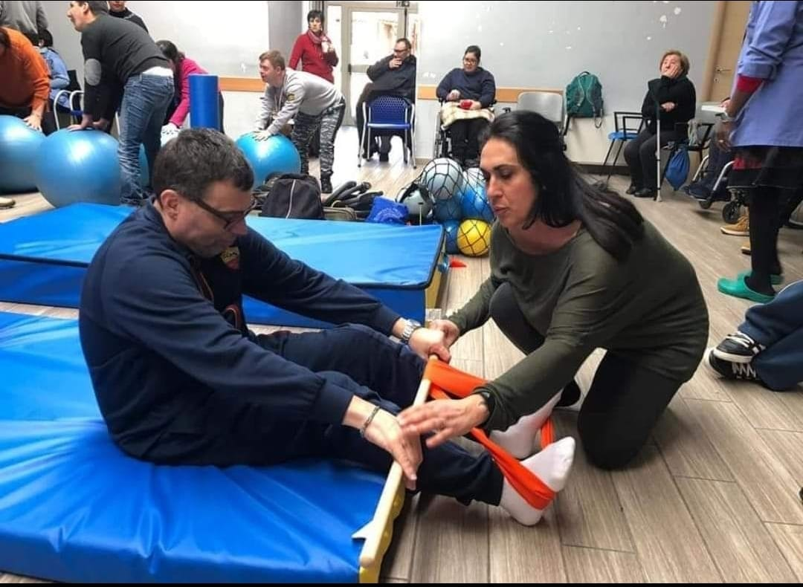
CORSO
ISTRUTTORE SPORTIVO
GINNASTICA BIOENERGYM ADATTATA ALLE DISABILITÀ

